Slide 1
資料１
今年度の取組について
【１】 ＦＣバスについて
【２】 ＦＣ船について
【３】 業務・産業用燃料電池の実証事業
【４】 社会受容性の向上について
【５】 情報提供〔最近の動き〕
1

Slide 2
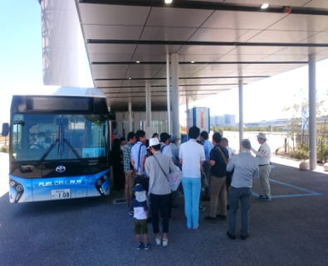
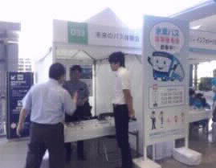
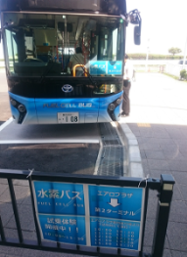
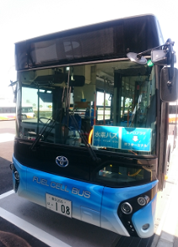
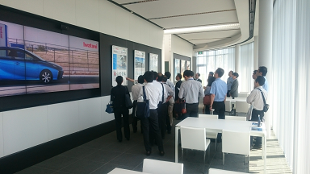
【１】FCバスについて ：FCバス研究会活動報告（2-1）
2
29年度の取組
（活動報告）
関空島内への将来的なFCバス導入を目指し、引き続き検討
FCバス体験試乗会＠関西国際空港
Ｈ２Osakaビジョン推進会議 第3回会議（29.9.11）報告
（概要）
・将来的な府内へのFCバス導入に向けた機運醸成の一環として、国内外の多数の旅客者が利用する関西空港島内で、
関西エアポートが主催する「旅博」（約4万人の動員）の開催時期に合わせ、FCバスの乗車体験会を実施。環境性に
優れたFCバスの性能体験やFCバスの普及に向けたPR、関空での水素エネルギーに関する取組などを紹介
◆ 実施期間 平成29年5月27日（土）～6月2日（金）
◆ 内 容 関西空港島内走行、水素ステーション見学（旅博期間中は洗車体験）
◆ 乗車人数 合計 825名
◆ アンケート 約60%の回答率 多くの方（体験者の約90%以上）が、音が静か・乗り心地が良いとの意見
関空旅博での体験乗車
（5/27～28）
第２ターミナル連絡バス
（5/29～6/1）
関係者試乗会
（6/2）
（水素ST説明）
（受付ブース）
●旅博来場者を対象に1時間の体験乗車
●乗車人数・・・499人
●乗車希望者が多く、13時過ぎには受付終了
●海外旅行者を中心とした空港利用者が乗車
●乗車人数・・・270人
●事前の告知やバスラッピングなど、更に多くの人に
FCバスの取組を知ってもらうような工夫が必要
●ビジョン推進会議、FCバス研究会、
関空島内事業者等の関係者を対象
●乗車人数…56人

Slide 3
平成30年度FCバス体験試乗会（案）
【１】FCバスについて ：FCバス研究会活動報告（2-2）
30年度の取組
（活動の方向性）
○関空島内をはじめ、府内での将来的なFCバス導入をめざし、関係者間で引き
続き検討を実施。その機運醸成の取組のひとつとして、FCバス体験試乗会を開催することとし、関連事業者・行政機関で連携し、実施に向けた準備を進める。
平成30年度水素利活用機器導入促進事業うち、FCバス体験乗会の実施〔1,000千円〕
実施の目的
○将来的な大阪へのFCバス導入に向けた機運醸成として、トヨタ自動車様をはじめとした関連事業者様のご協力のもと、
今年度は関西国際空港において、FCバス体験試乗会を実施
○乗車アンケート結果の通り、FCバスが大変好評だったことから、平成30年度もこの取組を継続
○最新の燃料電池バスの性能、静粛性、快適性、ならびに環境性を体感していただくとともに、 FCバスの普及に向けたPRと
併せて、水素の啓発に関する取組み等も発信予定
概要
◆実施期間：8月中旬～下旬（小中学生も気軽に体験できる夏休み期間に実施予定）
◆実施方法：今年度の実施内容を踏まえ、関係者で連携・協力して、府内数ヶ所での試乗体験会を開催
◆イベント例：発信力のある集客イベント時期と合わせ、FCバスの走行性能や外部給電機能を体験できる
試乗会の開催 など
3

Slide 4
【2】FC船について ：FC船研究会活動報告（2-1）
4
29年度の取組
（活動報告）
①観光船事業が盛んな大阪における、将来的なFC船の可能性に関する調査
②FC船に関する国の動向の情報収集、関連事業者との意見交換や情報収集等
①観光船のFC化に関する調査結果〔概要〕
○運行時にＣＯ_{２}を排出せず、環境にやさしい。また、静かで振動が少ないため、上質な空間を提供できる。
○新たな観光資源 兼 交通手段としての期待が大きい。
●普及に向けては、船の価格、燃料電池等の小型軽量化、水素供給インフラの整備の課題がある。
観光船のFC化に取組む意義
期待できる効果
FC船事業活性化に向けた関係者の役割
観光船事業者
水素関連企業
CO2削減、クリーンな
社会の実現
「新・水都大阪」のブランド価値向上
「新・水都大阪」として
舟運の益々の活性化
○富裕層に向けた上質な空間を演出する
など、FC船だからこそ実現できる付加価値
の高いサービスの提供
○FC船による地球環境や周辺環境への
好影響を効果的に府民にPR
○観光だけでなく移動手段としての船の
活用を推進
府内の観光船に留まらず、
多様な出口を想定した開発
○世界の観光船、小型船（観光船以外
のごみ収集船、フェリー、漁船、等）に燃
料電池など関連部材を提供
○船以外の用途（自動車、定置用燃料
電池等）に向けた技術開発・応用
○自動車や定置用燃料電池等のメーカー
との連携 等
人類の課題
である「環境」と「経済」の調和を実現
新たな
観光資源 兼 交通手段
の提供
府内の
関連産業の
活性化
行 政
FC船の課題
①環境整備・ビジョンの提示
○関連事業者がFC船の意義を理解し意欲的に取組んでいくための
環境整備
○FC船が実現した大阪を象徴するビジョンの提示
②関連事業者の支援
○開発経費、供給インフラ整備、FC船導入費用など、一事業者では
解決出来ない課題の顔決に向け、産学官連携した取組の推進
①価格
②燃料電池、関連部材の小型軽量化
③水素供給インフラ

Slide 5
【2】FC船について ：FC船研究会活動報告（2-2）
②FC船に関する国（海事局）の動きについて
１.水素社会実現に向けた安全体制の構築
（Ｈ27年度～H29年度）
２.先進船舶導入等計画認定制度の創設（H29年度～）
【概要】
【概要】
船舶運航事業者や造船事業者などの多様な関係者が計画を作成、国土交通大臣の認定を受けることにより、国からの支援を引き出し、AI・IoTや水素などのクリーン燃料を活用した先進
船舶の導入促進を図る
水素社会の実現に向け、燃料電池船の実用化の促進を図るため、平成27年度から３ヵ年をかけて、必要な環境整備として安全ガイドラインの策定作業を行う
FC船事業活性化に向けた関係者の役割
○運行時にＣＯ_{２}を排出せず、環境にやさしい。また、静かで振動が少ないため、上質な空間を提供できる。
○新たな観光資源 兼 交通手段としての期待が大きい。
●普及に向けては、船の価格、燃料電池等の小型軽量化、水素供給インフラの整備の課題がある。
３.燃料電池船技術評価FS事業（Ｈ30年度～H32年度）
船舶における水素利用拡大の
推進により、エネルギー
起源CO2排出の削減に貢献
【概要】
今後、水素を利用した船舶の導入が有望となる船種、大きさ、航路を整理するとともに、導入によるCO2削減効果がどの程度見込まれるかを総合的に調査することにより、船舶における水素利用拡大に向けた今後の指針を策定する
（平成30年度予算 50百万円）
FC船事業活性化に向けた関係者の役割
船舶における水素利用
ロードマップの策定
30年度の取組
（活動の方向性）
今年度に実施した調査結果や国のFC船に関する動向を踏まえ、
大阪でのFC船の実現をめざした検討を進める
29年度調査で、観光船のFC化について、取り組む意義、期待できる効果等を把握。
一方、世界的にも、FC船の事業化はほとんど事例がなく、また府内の観光船事業者様からも「船舶の建造費や水素価格など、現時点ではコストがかかりすぎるため、事業採算性を有するFC船の実現は現時点では困難」との意見が多数
そのため、以下の検討・取組を進める。
⇒観光船のFC化に関する調査結果等をもとに考え方を整理。FC船研究会メンバーの共通の理解を図るため、FC船に関する関係者の役割を踏まえた今後の方向性を検討。また、国等の新たな動きについて、適宜情報提供を行う。
5

Slide 6




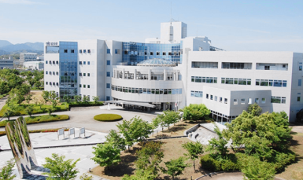
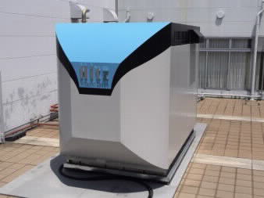
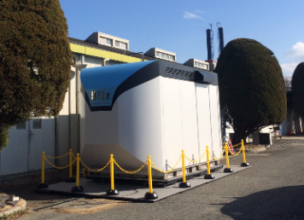
【3】業務・産業用燃料電池の実証事業
6
大阪市・大阪府それぞれの強みを発揮し、相互に補完・連携しながら、プロジェクト創出をサポート
基礎自治体・大都市の強みを活かした各局連携による豊富な公共インフラの活用等と、
様々な産業支援機関のバックアップで、プロジェクト創出をサポート
公共インフラ活用のイメージ（例）：上下水道、学校、庁舎、公園 など
プロジェクト創出をサポートする産業支援機関：
バッテリー戦略研究センター ものづくりビジネスセンター大阪
大阪府産業デザインセンター 大阪産業経済リサーチセンター
大阪産業技術研究所 大阪産業創造館など
官民連携により
先進的な水素プロジェクトを創出
日立造船株式会社が業務・産業用燃料電池〔ＳＯＦＣ型〕の実証事業を2017年度に大阪で実施（目標：4000時間以上の連続運転）
大阪産業技術研究所（ORIST）
和泉センター
平成29年6月23日から実証開始
咲くやこの花館（花博記念公園鶴見緑地内）
平成30年1月26日から実証試験開始し、発電効率52％超えを達成
（参考資料①・②）
<ORIST和泉センター>
<設置図>
<咲くやこの花館>
<設置図>

Slide 7
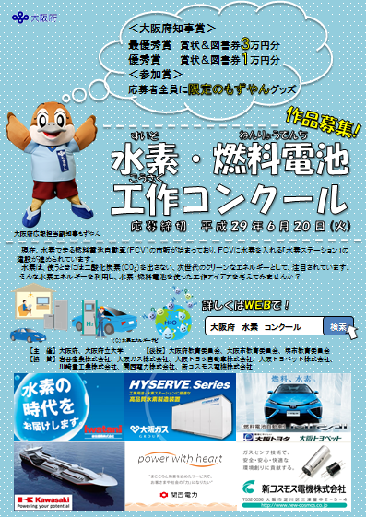
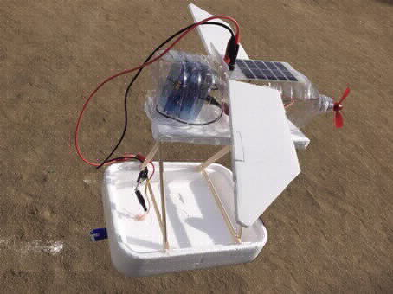
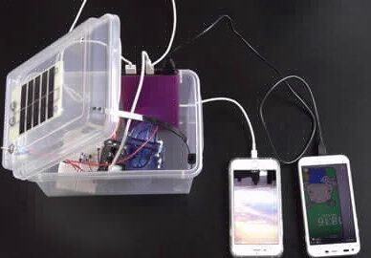
【４】 社会受容性の向上① 水素・燃料電池工作コンクール （主催：大阪府・大阪府立大学）
《実施目的・内容》
○全国に先駆けて、平成28年度からコンクール実施
○次世代を担う小・中学生が、身近な工作を通じて水素・燃料電池に親しみ、
その特性を理解することを目的に実施。
○府内の小学5～6年生・中学1～3年生を対象に、燃料電池で発電した
電気を利用した様々なアイデアを募集。
○小学生の部・中学生の部から、優れたアイデアを各５作品選定し、
「水素・燃料電池キット」を用い、実際に作品を工作。
29年度コンクールへの協賛企業
（50音順）
岩谷産業株式会社様、大阪ガス株式会社様、大阪トヨタ自動車株式会社様
大阪トヨペット株式会社様、川崎重工業株式会社様、関西電力株式会社様
新コスモス電機株式会社様
《応募状況》
小学生の部32作品・中学生の部24作品 計56作品の応募（550名参加）
※大阪府新エネルギー産業振興施策審査会で審査
小学校の部 最優秀賞 | 中学校の部 最優秀賞
岸和田市立東光小学校 東光ＷＩＮＧＳ 『みらいにはばたけ！ウォーターバード』 | 大谷中学校 １年明組 『テーブルタップ Ｈ２』
小学校の部 優秀賞 | 中学校の部 優秀賞
吹田市立山田第五小学校 ６年１組 『水中ポンプ・クリーン』 | 松原市立松原第六中学校 『水素燃料電池船』
ロボティクスラボ ＳＭＡＲＴコース 『水素エコロープウェイ』 | 八尾市立南高安中学校 マルチメディア部 『すいそうじき』
7

Slide 8
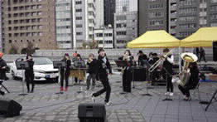
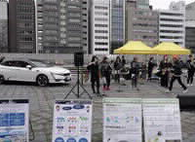
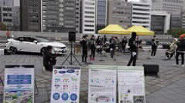
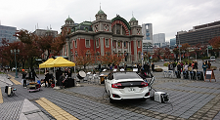
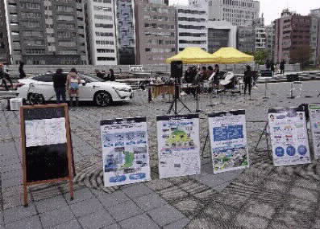
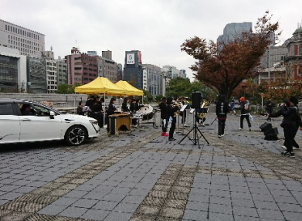
【４】 社会受容性の向上② 大阪音楽大学とのコラボによる水素普及啓発活動
8
水素エネルギー×音楽 H2 ＋♪→ H2Brass In 中之島水上劇場 開催
（『水素(H2)×HipHop×吹奏楽(すいそうがく)』をもじった企画）
水素の普及拡大を更に推進するためには、様々なアプローチが必要不可欠。
そこで、日々プロジェクト型授業に取り組む音大生の柔軟なアイデアのもと、行政のこれまでの手法とは異なる、
斬新な普及啓発の企画を実施
主催：大阪音楽大学、大阪府
協力：関西エアポート（株）、大阪市
概 要 | 水素燃料電池自動車からDJ卓へ電力を供給し、DJの選曲による音楽の再生・ミックスの実施 DJによる音楽の再生・ミックスにブラスバンドと歌唱者が合流し、水素に関するオリジナル楽曲の演奏・歌唱 大阪音楽大学と連携した本企画について配布物で紹介 水素エネルギーに関する啓発や取組のパネル展示 水素燃料電池自動車・外部給電装置の展示
日 時 | 平成29年11月18日 土曜日 12時～15時
場 所 | 中之島水上劇場

Slide 9

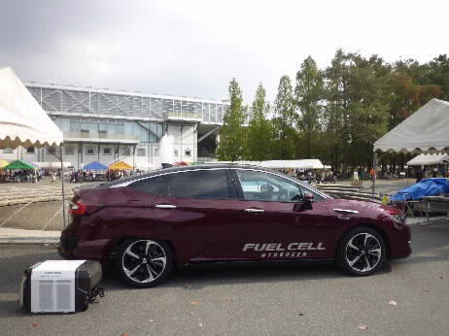
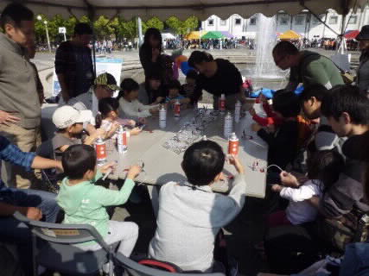
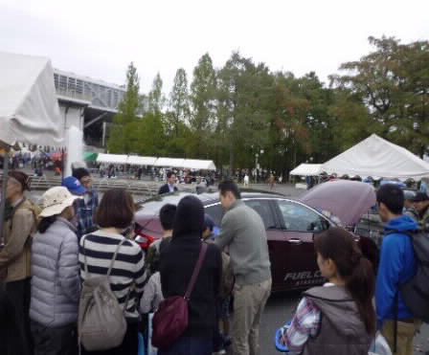
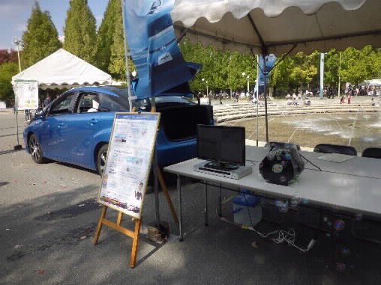
【４】 社会受容性の向上③ 大阪市：副読本「おおさか環境科」への掲載及びイベント展示
〔学校教育における水素燃料電池の普及啓発〕
（参考資料③）
大阪市では、環境問題と水素エネルギーについての正しい理解の促進を目的として大阪市域の全小中学校を対象に配布している副読本「おおさか環境科」に、⽔素・燃料電池に関して掲載するなど、普及啓発を実施。
昨年度は、小学校5・6年生向けの教材に掲載し、今年度は、中学生向けの教材にも掲載（平成30年3月配付予定）
〔市民参加の環境イベントでのFCV展示〕
平成29年11月4日㈯に、花博記念公園鶴見緑地にて開催の大阪市主催の環境イベント「ECO縁日
2017」（来場者数：約13,000人）において、大阪ガス株式会社、大阪トヨペット株式会社のご協力の
もと、 FCVの展示及び水素ステーションのパネル展示を実施するとともに、FCVに外部給電を取り付け、災害
時の活用方法などFCVの特徴についても紹介
また、本田技研工業株式会社のご協力を得て、小中学生（小学３年生以下は保護者同伴）を対象に
燃料電池ミニカー教室やFCVガイドツアーを実施
9

Slide 10
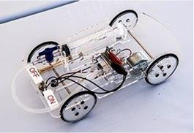
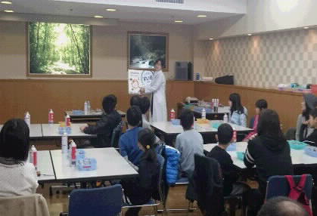
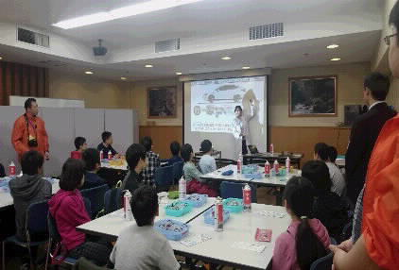
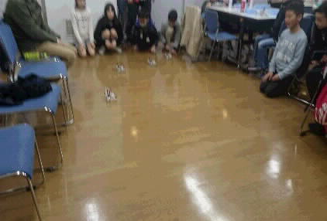
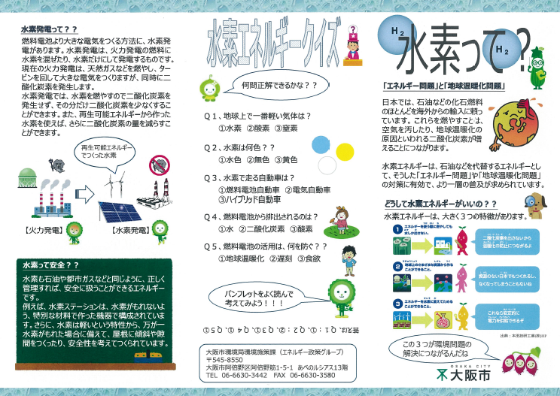
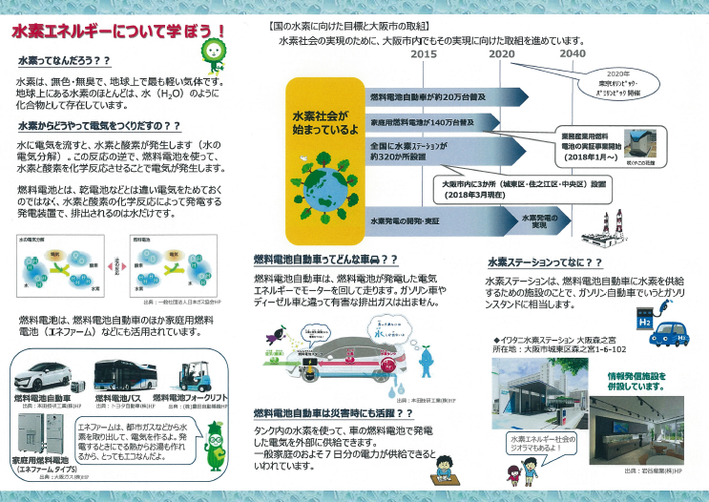
10
【４】 社会受容性の向上④ 大阪市：環境学習の実施及びリーフレットの作成
〔児童生徒対象の環境イベントでのＦＣ普及の取組み（拡充）〕
（参考資料④）
水素エネルギーの普及に向けた取組の一環として、平成30年3月25日(日)に開催されるOSTEC「春休み
イベント」において、本田技研工業株式会社のご協力のもと、次世代を担う子ども向けに環境学習の実施。
・主催：（一財）大阪科学技術センター、共催：大阪市環境局、協力：本田技研工業㈱
〔子ども向けリーフレットの作成について〕 4000部配布
（参考資料➄）
水素エネルギーの安全性やメリットなどの理解を深め、環境イベントや学校教育の場での取組みの際に、学習
効果の定着を図ることを目的に、水素エネルギーについて分かりやすく説明する他、国のロードマップに合わせた
大阪市内の水素エネルギーの取組みの状況等をリーフレットにまとめ環境イベント等の他、市有施設に配布。
【A4 巻三つ折 表面】
【A4 巻三つ折 裏面】

